Slide 1
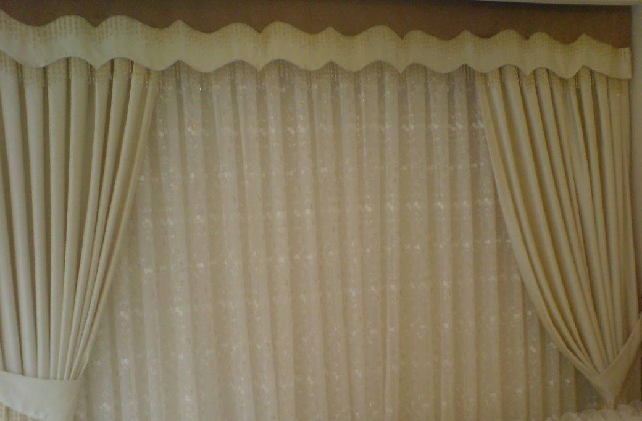
Kadir KESKİN
Kimdir ?
1944 Afyon Dazkırı- Çiftlik doğumlu. İlkokulu kendi köyünde, ortaokulu dışarıdan bitirdi. İzmir İmam- Hatip Lisesi’ni 1965’te, aynı yılın Eylül ayında da Balıkesir- Savaştepe Öğretmen Okulunu dışarıdan bitirdikten sonra Konya yüksek İslam Enstitüsü’nü( İlahiyat Fak) 1969 yılında bitirerek Çanakkale/ Biga’da öğretmenlik hayatına başladı.

Slide 2
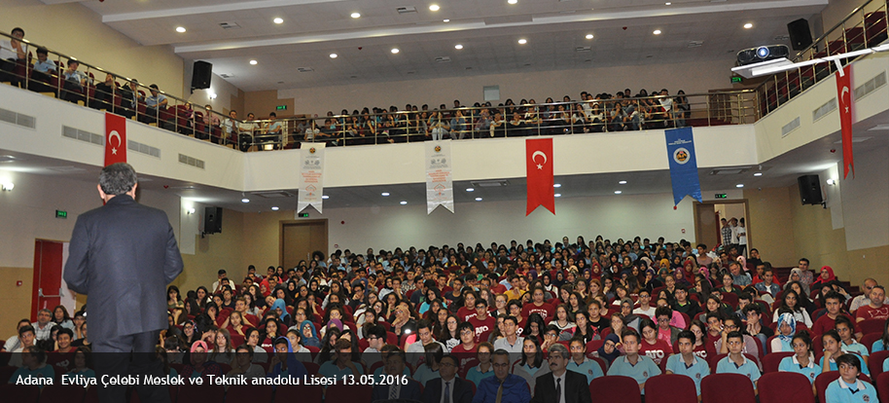
Yedek Subay askerliğiniyaptıktan sonra Manisa Salihli Lisesi’nde öğretmenliğe devam etti. Salihli 50. Yıl Ortaokulu
Müdür Başyardımcılığını yaptı. Daha sonra Kırkağaç Lisesi Müdürü olarak atandı. Oradan zamanın şartları içinde Manisa Yunt Dağı Osmancalı köyü Ortaokuluna öğretmen olarak
tayin edildi. Bir müddet burada çalıştıktan sonra 1980 yılında Manisa Lisesi Müdür Baş Yardımcılığına getirildi.

Slide 3
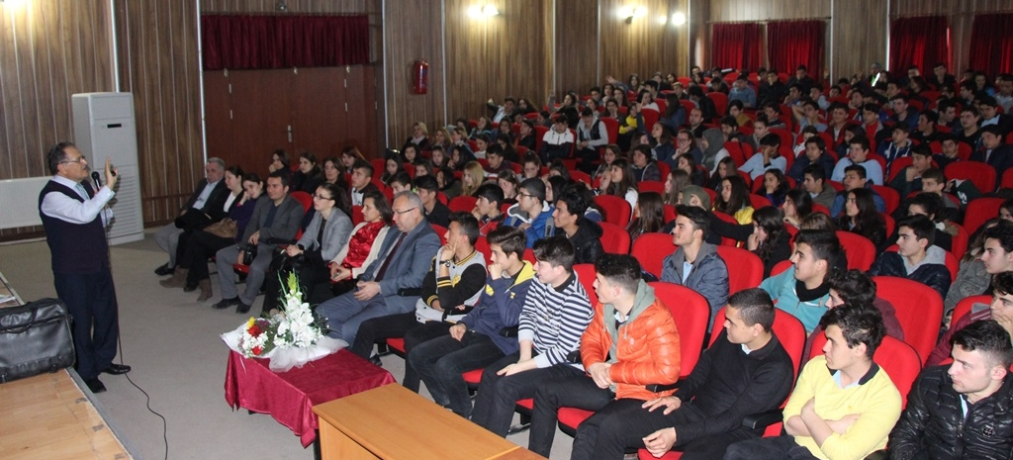
Manisa Lisesi Müdürüemekli olunca da 1998 yılana kadar 18 yıl bu lise’nin müdürlüğünü deruhta etti ve meslek Hayatının yarısı bu okulun idaresinde geçti. Yazar, eğitimcilik hayatı boyunca eğitim alanında önemli çalışmalar yaptı. Öncelikle Almanya’nın İngolstadt şehrindeki Apian- Gymnasium ile Manisa Lisesi’ni kardeş okul yaptı.

Slide 4
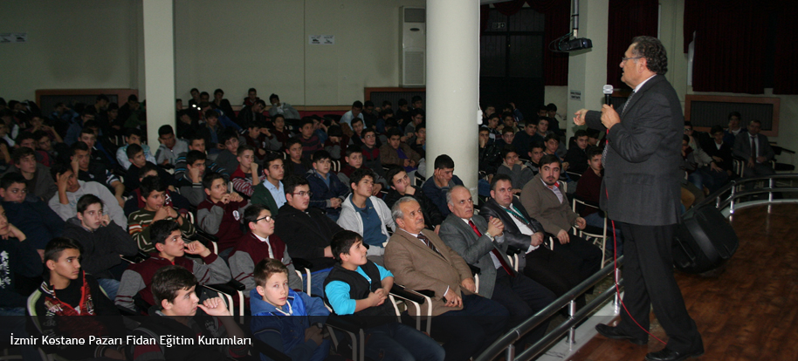
Emekli olduktan sonra İzmir Özel Bornova Kolejinde çalıştı. Bilahare Almanya’da Türk çocuklarının din eğitimi çalışmalarında bulundu. Manisa’da yoksul aile çocukları için ücretsiz Manisa Belediyesi Eğitim Merkezi MABEM dershanesini kurarak bu dershanenin üç yıl kurucu müdürlüğünü yaptı. Dar gelirli ve yoksul aile çocukları için geliştirdiği ücretsiz dershaneciliğin alt yapısını hazırladı

Slide 5
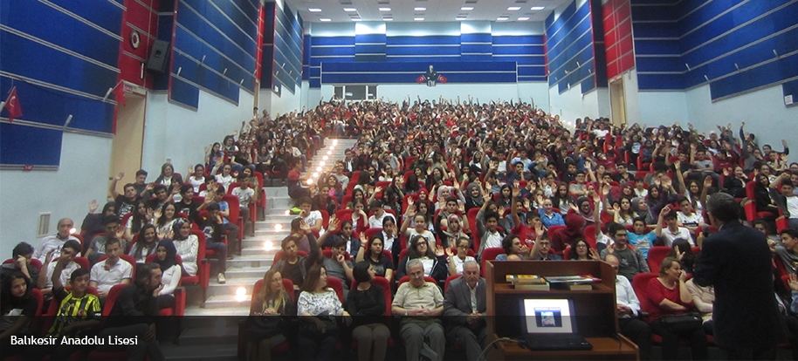
Ayrıca Yeni Manisa gazetesinde, Manisahaber Ajansı, Manşet Kuzey Ege TV. Tarihistan.org ve Denizli Anadolu Güneşi internet sitelerinde eğitim üzerine köşe yazıları yazmaktadır. halen eğitim seminerleri ve konferansları devam etmektedir.

Slide 6
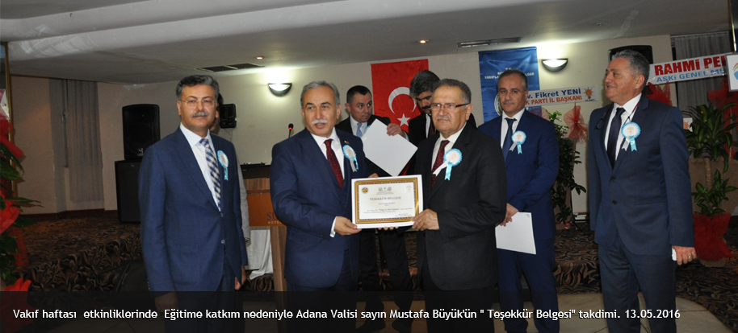
Kadir Keskin’in Yayınlanmış Eserleri:
1- Okul Müdürünün Günlüğünden
2- Kırk Gün Kırk Programlı Yaz tatili Dini Bilgiler Kitabı
3- Manisa’da Vakıf Eserleri ve Manisa’da İz Bırakanlar
4-Yalancılar Kahvesi
5-MABEM’li öğrencilerin içinden gelenler
6-Eğitimde Fırsat Eşitliği (Proje Çalışması)

Slide 7
HOŞ GELDİNİZ

